Slide 2


仕様書_最終版
仕様書_v1
仕様書_v2
仕様書_…

Slide 3


Slide 4
仕様書
最終版
V1
V2
V・・・

Slide 6
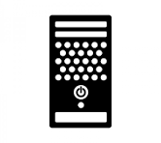


リポジトリ

Slide 7
リポジトリ
リポジトリ
リポジトリ

Slide 8
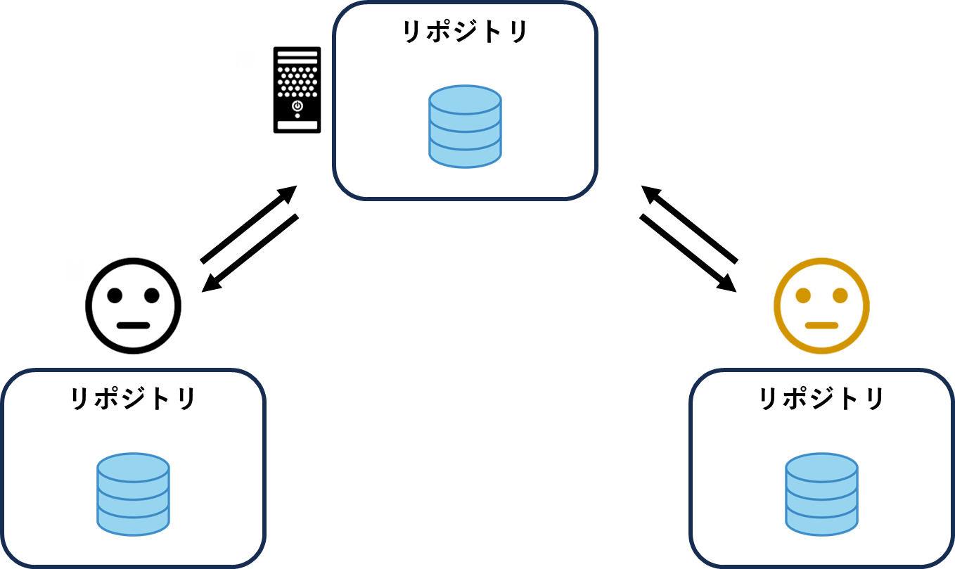
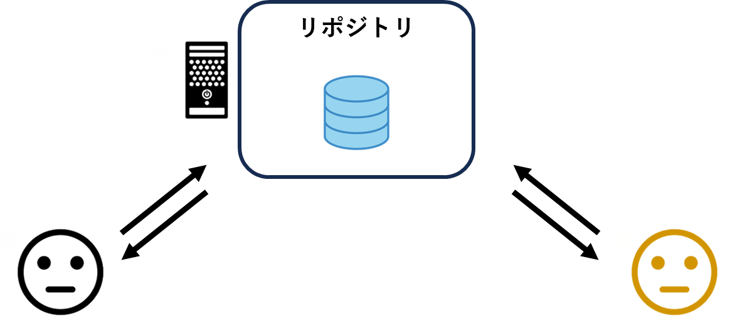
中央集中型
分散型

Slide 11


ワーキングツリー
ステージ
ステージングエリア
コミット
ローカルリポジトリ
プッシュ
プル
リモートリポジトリ

Slide 12

ワーキングツリー
プロジェクトフォルダ
画像ファイル
テキストファイル

Slide 13
ワーキングツリー（変更前）
プロジェクトフォルダ
画像ファイル
テキストファイル
ファイルの修正
ワーキングツリー（変更後）
プロジェクトフォルダ
画像ファイル
テキストファイル

Slide 14
ステージングエリア

Slide 15
ステージングエリア（ステージ前）
ステージ
テキストファイル
ステージングエリア（ステージ後）
変更内容

Slide 16
ステージングエリア（ステージ前）
ワーキングツリー（変更後）
プロジェクトフォルダ
画像ファイル
テキストファイル
ステージ
テキストファイル
ステージングエリア（ステージ後）
変更内容

Slide 17
ワーキングツリー（変更後）
プロジェクトフォルダ
画像ファイル
テキストファイル
ステージ
テキストファイル
ステージングエリア（ステージ後）
変更内容

Slide 18
ローカルリポジトリ
変更履歴

Slide 19
ステージングエリア（ステージ後）
変更内容
コミット
ローカルリポジトリ（コミット後）
変更履歴

Slide 20
ローカルリポジトリ（コミット前）
コミット
ローカルリポジトリ（コミット後）
変更履歴

Slide 21
ローカルリポジトリ
変更履歴
変更履歴

Slide 22
リモートリポジトリ
変更履歴
変更履歴

Slide 23
ローカルリポジトリ（コミット後）
変更履歴
プッシュ
変更履歴
リモートリポジトリ（プッシュ後）
変更履歴
変更履歴
変更履歴

Slide 24
リモートリポジトリ
変更履歴
変更履歴
変更履歴
プル
変更履歴
ローカルリポジトリ
変更履歴
変更履歴
変更履歴

Slide 25
ローカルリポジトリ
リポジトリ

Slide 26
現在のディレクトリ
現在のディレクトリ
ローカルリポジトリ
ステージング情報、コミット履歴など
.git
ワーキングツリー

Slide 27
現在のディレクトリ
ローカルリポジトリ
.git
現在のディレクトリ
ローカルリポジトリ
.git

Slide 28
現在のディレクトリ
ローカルリポジトリ
ステージング情報、コミット履歴など
比較
ワーキングツリー

Slide 29
現在のディレクトリ
ローカルリポジトリ
現在のディレクトリ
ローカルリポジトリ
変更内容

Slide 30
現在のディレクトリ
ローカルリポジトリ
変更内容
現在のディレクトリ
ローカルリポジトリ
変更内容
変更履歴

Slide 31
現在のディレクトリ
ログイン機能を実装
ローカルリポジトリ
変更履歴
入力チェックを追加
変更履歴

Slide 32
現在のディレクトリ
ローカルリポジトリ
現在のディレクトリ
ローカルリポジトリ

Slide 33
現在のディレクトリ
ローカルリポジトリ
変更内容
現在のディレクトリ
ローカルリポジトリ

Slide 34
現在のディレクトリ
ローカルリポジトリ
変更履歴
現在のディレクトリ
ローカルリポジトリ
変更履歴
変更履歴

Slide 37
リモートリポジトリ
リモートの変更履歴
リモートのファイル
現在のディレクトリ
ローカルリポジトリ
リモートの変更履歴
リモートのファイル

Slide 38
リモートリポジトリ
リモートの変更履歴
リモートのファイル
リモートの変更履歴
リモートのファイル
現在のディレクトリ
ローカルリポジトリ
リモートの変更履歴
リモートの変更履歴
リモートのファイル

Slide 39
リモートリポジトリ
リモートの変更履歴
リモートのファイル
リモートの変更履歴
リモートのファイル
現在のディレクトリ
ローカルリポジトリ
リモートの変更履歴
リモートの変更履歴
リモートのファイル
リモートのファイル

Slide 40
現在のディレクトリ
ローカルリポジトリ
リモートの変更履歴
リモートの変更履歴
変更内容
ローカルの変更履歴
リモートのファイル
リモートのファイル
ローカルのファイル
リモートリポジトリ
リモートの変更履歴
リモートのファイル
リモートの変更履歴
リモートのファイル
ローカルの変更履歴
ローカルのファイル

Slide 43
M1
main
A1
A2
branchA
X1
branchX

Slide 44
現在のディレクトリ
ローカルリポジトリ
ブランチ情報など
.git
ワーキングツリー

Slide 45
M1
main
M1
main
M1
branchX

Slide 46
M1
作業中のブランチ
main
M1
branchX
M1
main
M1
作業中のブランチ
branchX

Slide 47
現在のディレクトリ
ローカルリポジトリ
ブランチ情報など
.git
切り替え元のブランチのワーキングツリー
現在のディレクトリ
ローカルリポジトリ
ブランチ情報など
.git
切り替え先のブランチのワーキングツリー

Slide 48
M1
main
M1
作業中のブランチ
branchX
M1
main
X1
作業中のブランチ
branchX

Slide 49
M1
作業中のブランチ
main
X1
branchX
M1
M2
作業中のブランチ
main
X1
branchX

Slide 50
M1
M2
作業中のブランチ
main
コンフリクト
X1
branchX

Slide 51
main
・・・
・・・
buen día
・・・
・・・
元の内容
・・・
・・・
おはようございます。
・・・
・・・
branchX
・・・
・・・
good morning
・・・
・・・

Slide 52
M1
M2
main
コンフリクト
X1
作業中のブランチ
branchX
M1
M2
main
X1
X2
作業中のブランチ
branchX

Slide 54


Slide 55



Slide 56


Slide 57
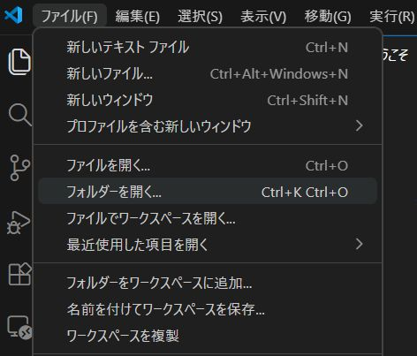

Slide 58
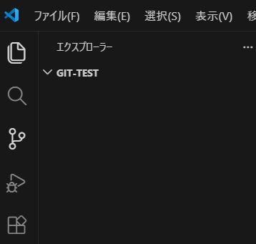

Slide 59
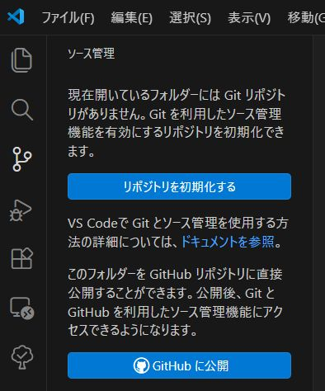

Slide 60
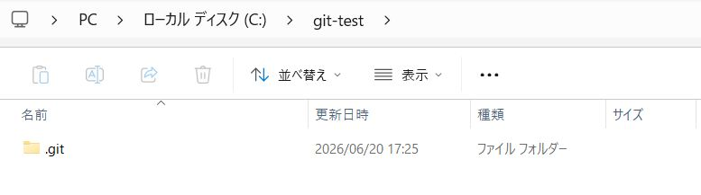

Slide 61


Slide 63
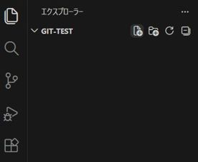

Slide 65
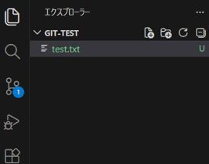

Slide 66
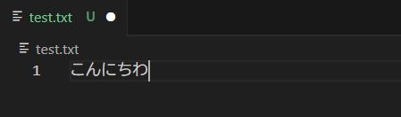

Slide 67


Slide 69
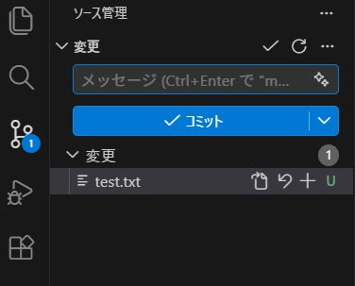

Slide 71
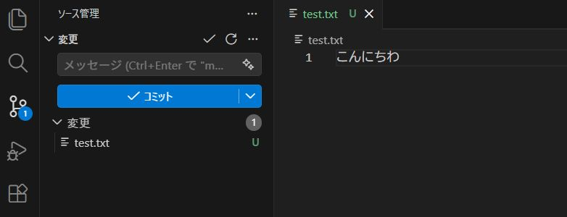

Slide 76
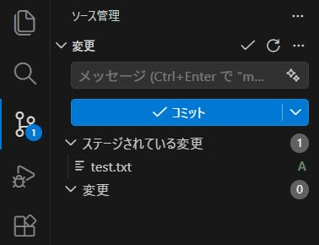

Slide 80
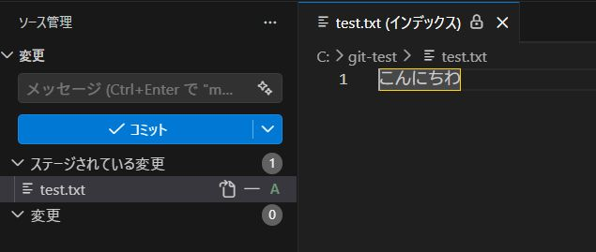

Slide 81
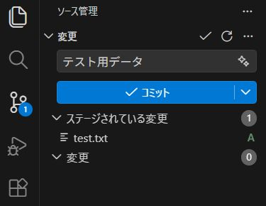

Slide 83
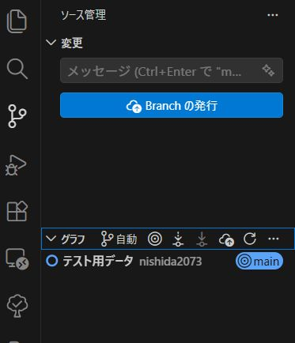

Slide 85
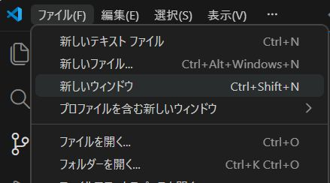

Slide 86
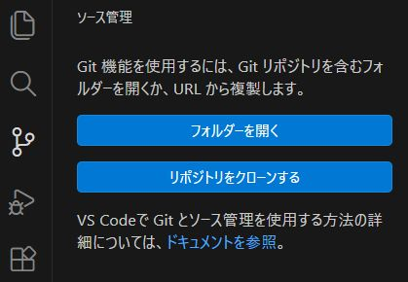

Slide 88
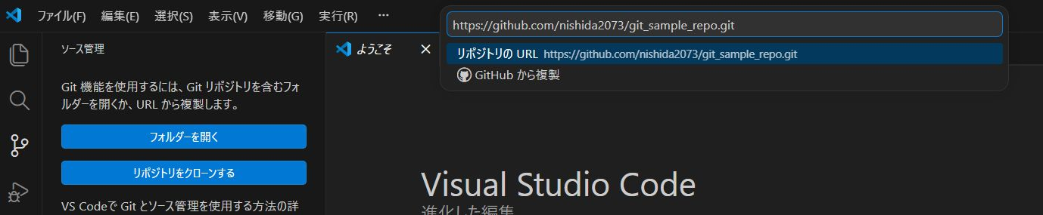
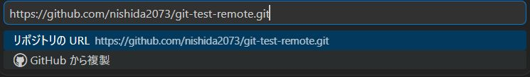

Slide 89
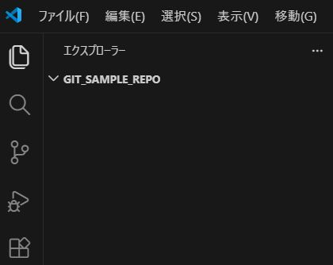

Slide 90
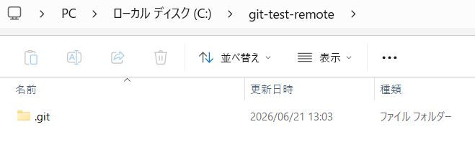

Slide 93
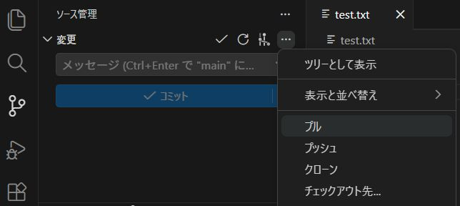

Slide 94
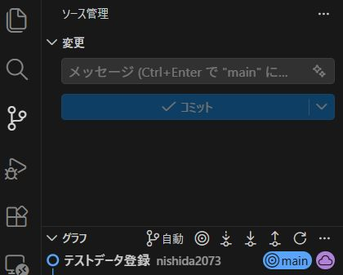

Slide 97
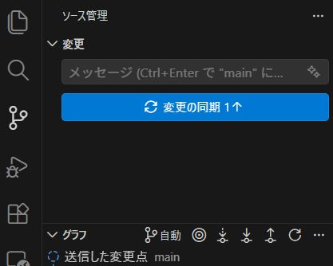

Slide 99
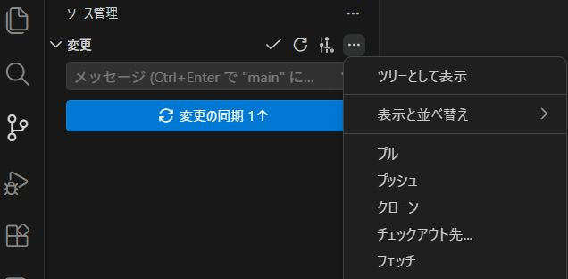

Slide 100
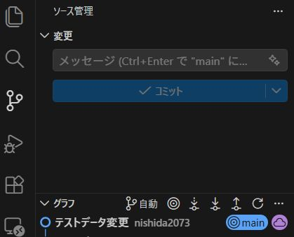

Slide 104
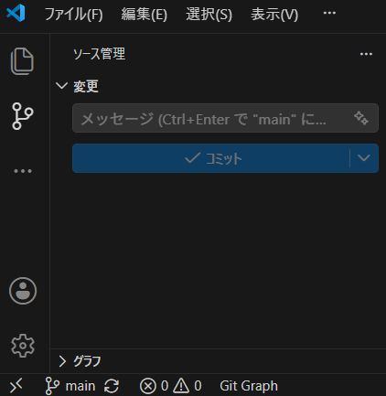

Slide 105
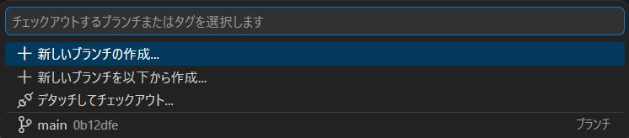

Slide 107
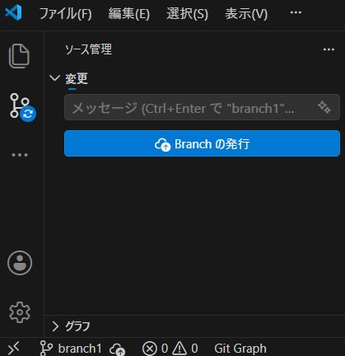

Slide 111
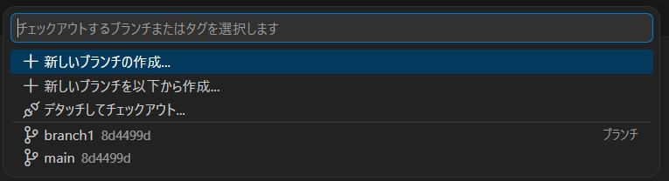

Slide 116
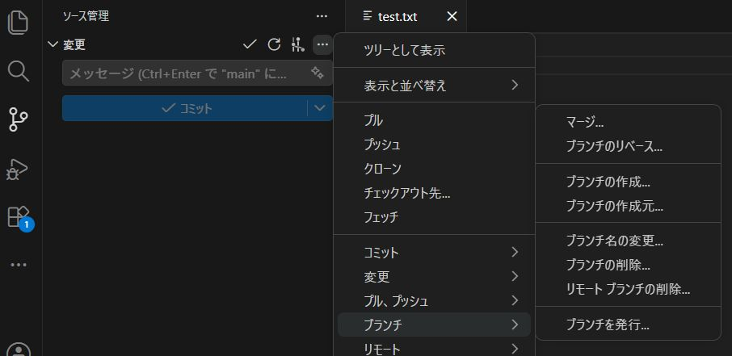

Slide 117
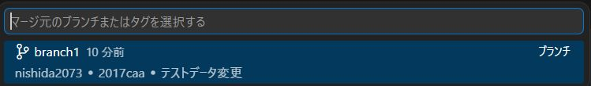

Slide 118
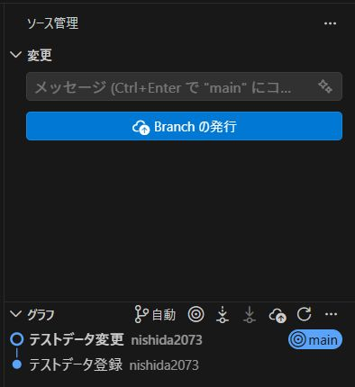

Slide 123
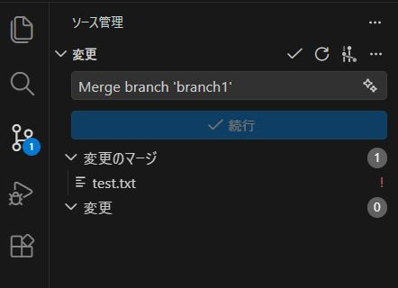

Slide 124
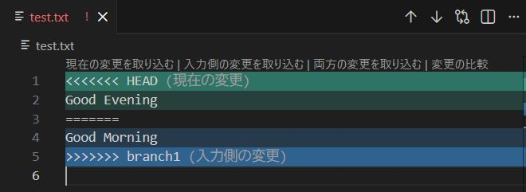

Slide 126
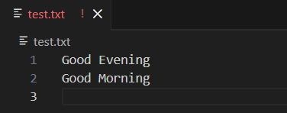

Slide 127
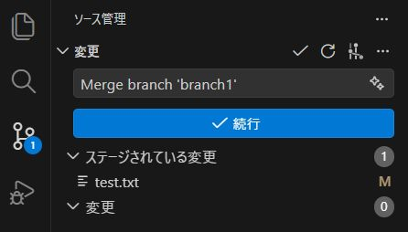

Slide 128
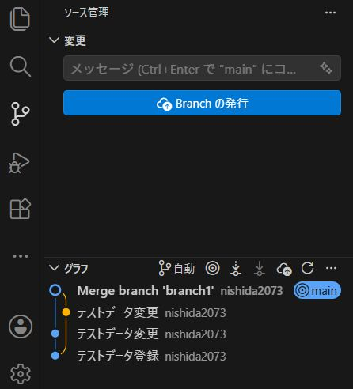

Slide 130
C:\git-test>git init
Initialized empty Git repository in C:/git-test/.git/
C:\git-test>dir /a
ドライブ C のボリューム ラベルがありません。
ボリューム シリアル番号は A869-D627 です
C:\git-test のディレクトリ
2026/06/21 12:48 <DIR> .
2026/06/21 09:49 <DIR> ..
2026/06/21 12:48 <DIR> .git
0 個のファイル 0 バイト
3 個のディレクトリ 32,260,476,928 バイトの空き領域
C:\git-test>

Slide 131
C:\git-test>echo hello > test.txt
C:\git-test>dir /a
ドライブ C のボリューム ラベルがありません。
ボリューム シリアル番号は A869-D627 です
C:\git-test のディレクトリ
2026/06/21 12:53 <DIR> .
2026/06/21 09:49 <DIR> ..
2026/06/21 12:48 <DIR> .git
2026/06/21 12:54 12 test.txt
1 個のファイル 12 バイト
3 個のディレクトリ 32,251,666,432 バイトの空き領域
C:\git-test>

Slide 132
C:\git-test>git status
On branch master
No commits yet
Untracked files:
(use "git add <file>..." to include in what will be committed)
test.txt
nothing added to commit but untracked files present (use "git add" to track)
C:\git-test>

Slide 133
C:\git-test>git add test.txt
C:\git-test>git status
On branch master
No commits yet
Changes to be committed:
(use "git rm --cached <file>..." to unstage)
new file: test.txt
C:\git-test>

Slide 134
C:\git-test>git commit -m "テストデータ登録"
[master (root-commit) 92af3d1] テストデータ登録
1 file changed, 1 insertion(+)
create mode 100644 test.txt
C:\git-test>

Slide 135
C:\git-test>git status
On branch master
Changes not staged for commit:
(use "git add <file>..." to update what will be committed)
(use "git restore <file>..." to discard changes in working directory)
modified: test.txt
no changes added to commit (use "git add" and/or "git commit -a")
C:\git-test>git restore test.txt
C:\git-test>git status
On branch master
nothing to commit, working tree clean
C:\git-test>

Slide 136
C:\git-test>git status
On branch master
Changes to be committed:
(use "git restore --staged <file>..." to unstage)
modified: test.txt
C:\git-test>git restore --staged test.txt
C:\git-test>git status
On branch master
Changes not staged for commit:
(use "git add <file>..." to update what will be committed)
(use "git restore <file>..." to discard changes in working directory)
modified: test.txt
no changes added to commit (use "git add" and/or "git commit -a")
C:\git-test>

Slide 138

C:\>git clone https://github.com/nishida2073/git-test-remote.git
Cloning into 'git-test-remote'...
warning: You appear to have cloned an empty repository.
C:\>cd git-test-remote
C:\git-test-remote>dir /a
ドライブ C のボリューム ラベルがありません。
ボリューム シリアル番号は A869-D627 です
C:\git-test-remote のディレクトリ
2026/06/21 13:46 <DIR> .
2026/06/21 13:03 <DIR> ..
2026/06/21 13:46 <DIR> .git
2026/06/21 13:46 6 test.txt
1 個のファイル 6 バイト
3 個のディレクトリ 28,382,502,912 バイトの空き領域
C:\git-test-remote>

Slide 139
C:\git-test-remote>git push origin main
Enumerating objects: 5, done.
Counting objects: 100% (5/5), done.
Writing objects: 100% (3/3), 247 bytes | 247.00 KiB/s, done.
Total 3 (delta 0), reused 0 (delta 0), pack-reused 0
To https://github.com/nishida2073/git-test-remote.git
2e4e3ac..7ceea93 main -> main
C:\git-test-remote>

Slide 140
C:\git-test-remote>git pull origin main
From https://github.com/nishida2073/git-test-remote
* branch main -> FETCH_HEAD
Updating 7ceea93..924ec4d
Fast-forward
test.txt | 2 +-
1 file changed, 1 insertion(+), 1 deletion(-)
C:\git-test-remote>

Slide 141
C:\git-test-remote>git fetch
remote: Enumerating objects: 5, done.
remote: Counting objects: 100% (5/5), done.
remote: Total 3 (delta 0), reused 3 (delta 0), pack-reused 0 (from 0)
Unpacking objects: 100% (3/3), 225 bytes | 13.00 KiB/s, done.
From https://github.com/nishida2073/git-test-remote
2ecb494..4866ae0 main -> origin/main
C:\git-test-remote>

Slide 143
C:\git-test-remote>git branch branchX
C:\git-test-remote>git branch
branchX
* main
C:\git-test-remote>

Slide 144
C:\git-test-remote>git switch branchX
Switched to branch 'branchX'
C:\git-test-remote>git branch
* branchX
main
C:\git-test-remote>

Slide 145
C:\git-test-remote>git fetch
remote: Enumerating objects: 5, done.
remote: Counting objects: 100% (5/5), done.
remote: Total 3 (delta 0), reused 3 (delta 0), pack-reused 0 (from 0)
Unpacking objects: 100% (3/3), 227 bytes | 17.00 KiB/s, done.
From https://github.com/nishida2073/git-test-remote
2d2c8a7..9ae7e8e branchX -> origin/branchX
C:\git-test-remote>git merge origin/branchX
Updating 2ecb494..9ae7e8e
Fast-forward
test.txt | 2 +-
1 file changed, 1 insertion(+), 1 deletion(-)
C:\git-test-remote>

Slide 146
C:\git-test-remote>git merge origin/branchX
Auto-merging test.txt
CONFLICT (content): Merge conflict in test.txt
Automatic merge failed; fix conflicts and then commit the result.
C:\git-test-remote>

Slide 147
C:\git-test>type test.txt
Good Morning
C:\git-test>git revert --no-edit HEAD
[master 600e623] Revert "テストデータ変更"
Date: Thu Jun 25 18:00:21 2026 +0900
1 file changed, 1 insertion(+), 1 deletion(-)
C:\git-test>type test.txt
Hello
C:\git-test>

